Slide 1




แนวทางการบริหารจัดการหนี้
กองทุนหมุนเวียนเพื่อการกู้ยืม
แก่เกษตรกรและผู้ยากจน

Slide 2
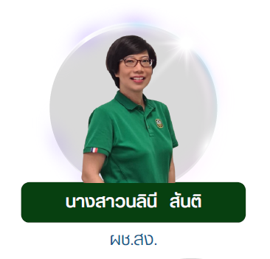
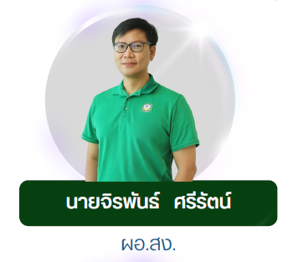
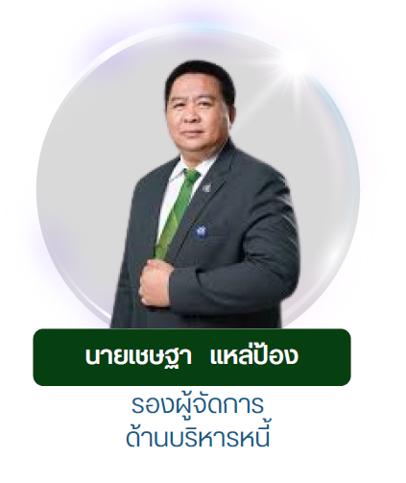
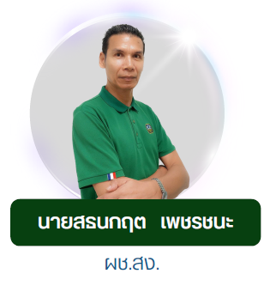
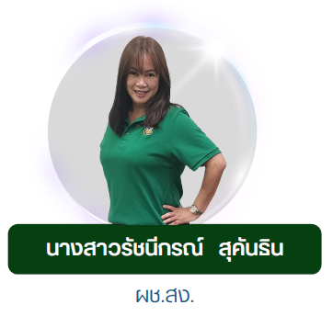
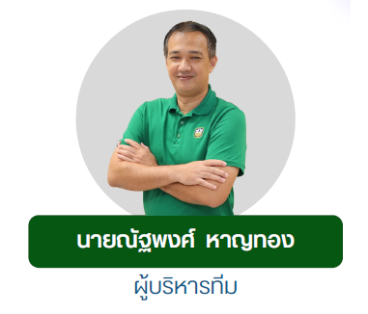

Slide 3



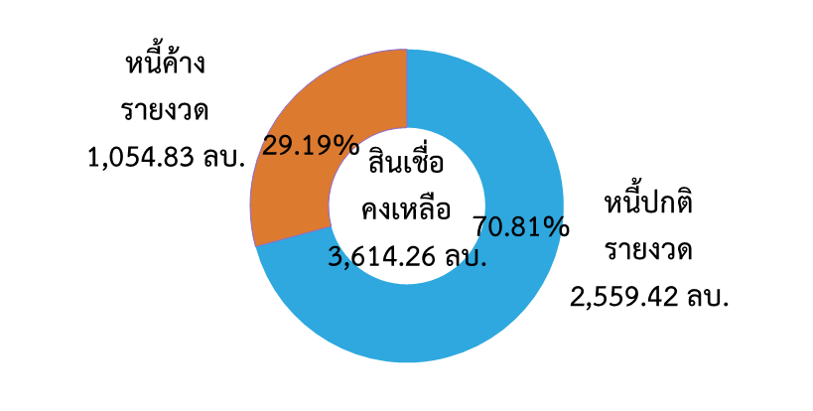
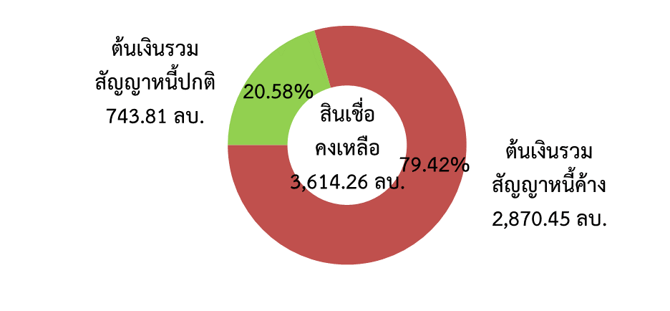

รายงานสถานะหนี้กองทุนหมุนเวียนเพื่อการกู้ยืมแก่เกษตรและผู้ยากจน
ณ 30 เมษายน 2568
ข้อมูลพื้นฐานลูกค้า สป.กษ. คงเหลือ
แบ่งตามช่วงอายุ
การดำเนินงานตามมาตรการแก้ไขหนี้ค้างชำระตามปีราชการ
ชาย 2,733 ราย
ผลการดำเนินงาน | ส่งพิจารณา |  | ผ่าน อบก. ส่วนกลาง |  |  | รอพิจารณา
 | ยกมาปี 67 | ปี 68 | อนุมัติ | ไม่อนุมัติ | รวม
1. ขอปรับปรุงโครงสร้างหนี้ | 19 | 16 | 27 | 0 | 27 | 8
2. ขอประนอมหนี้ | 14 | 12 | 10 | 0 | 10 | 16
3. เสนอดำเนินคดี | - | 23 | - | - | - | 0
4. ขอประนอมหนี้ไกล่เกลี่ยชั้นศาล | 12 | 24 | ผ่านการพิจารณาแล้ว |  | 25 | 11
รวม | 45 | 75 | 37 | 0 | 62 | 35
รวม 8,902 ราย
หญิง 6,169 ราย
สถานะหนี้ |  |  |  |  | หน่วย:ล้านบาท
จำนวนสัญญา | วงเงินกู้ | ต้นปกติ | ต้นค้าง | ดำเนินคดี | รวม
9,037 | 4,283.42 | 2,559.42 | 945.47 | 109.36 | 3,614.26
 |  |  | รวมต้นเงินค้างชำระ | 1,054.83
สินเชื่อคงเหลือ
คุณภาพหนี้ สป.กษ.
ปกติ 2,416 สัญญา
ค้างยังไม่สิ้นสุดสัญญา 5,741 สัญญา
ค้างสิ้นสุดสัญญา 621 สัญญา
ดำเนินคดี 259 สัญญา
3

Slide 4
รายงานสถานะหนี้กองทุนหมุนเวียนเพื่อการกู้ยืมแก่เกษตรและผู้ยากจน
ณ 30 เมษายน 2568
การบริหารจัดการหนี้ค้างชำระยกมาตามปีงบประมาณ 2568
เปรียบเทียบผลการรับชำระหนี้ถึงกำหนดสะสม ปีบัญชีราชการ 2568 และ 2567
เปรียบเทียบผลการรับชำระหนี้ค้างยกมาต้นปี ปี 2568 และ ปี 2567
รายงานการรับชำระหนี้ถึงกำหนดในปีงบประมาณ 2568
ประจำเดือน เมษายน 2568
รายงานการบริหารจัดการหนี้ค้างชำระยกมาตามปีงบประมาณ 2568
ประจำเดือน เมษายน 2568
 | ต้นเงินถึงกำหนดในปีบัญชีราชการ |  | ผลการรับชำระหนี้
 | จำนวนสัญญา | จำนวนต้นเงิน (ลบ.) | จำนวนสัญญา | จำนวนต้นเงิน (ลบ.) | ร้อยละ
รวม | 10,459 | 313.70 | 3,157 | 84.81 | 26.84
 | หนี้ค้างยกมาต้นปีบัญชีราชการ |  | รับชำระหนี้ค้าง
 | ณ 30 ก.ย. 2567
 | จำนวนสัญญา | จำนวนต้นเงิน (ลบ.) | จำนวนสัญญา | จำนวนต้นเงิน (ลบ.) | ร้อยละ
รวม | 6,239 | 982.03 | 455 | 58.70 | 5.98
4

Slide 5
หนี้ถึงกำหนดชำระ
ณ 30 เมษายน 2568

Slide 6
สถานะหนี้กองทุนหมุนเวียนเพื่อการกู้ยืมแก่เกษตรและผู้ยากจน
ณ 30 เมษายน 2568

Slide 7
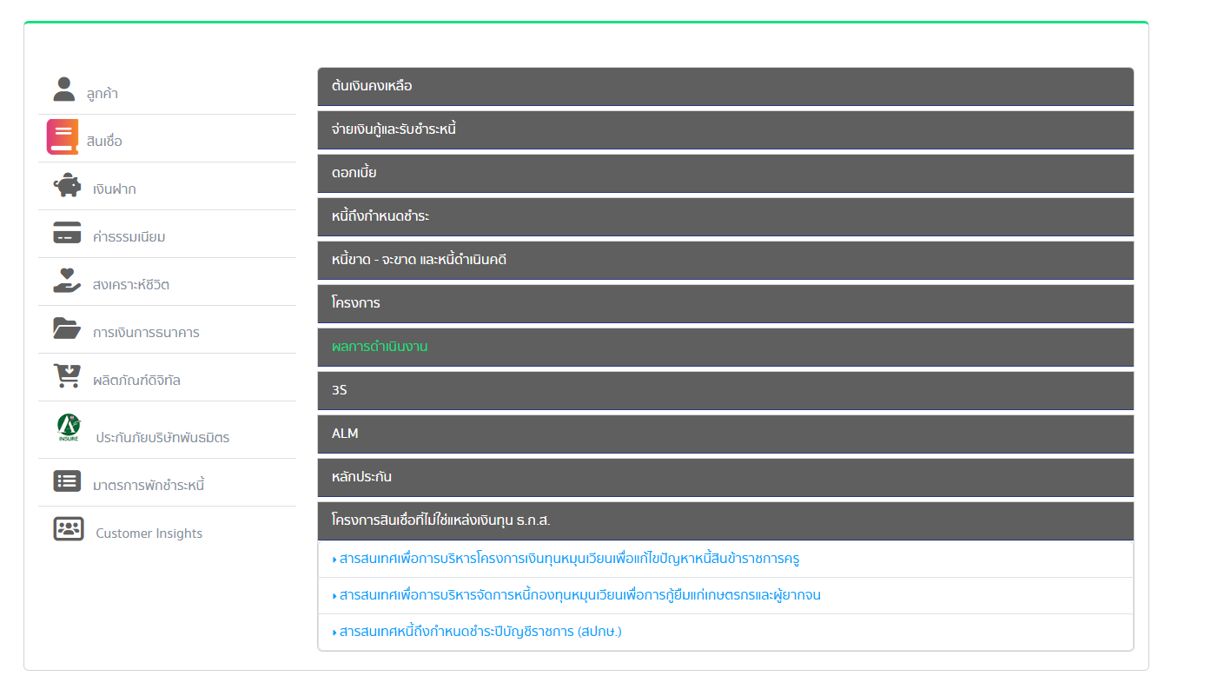
การเรียกดูข้อมูลเพื่อใช้ในการบริหาร
สารสนเทศเพื่อธุรกิจหลัก

Slide 8
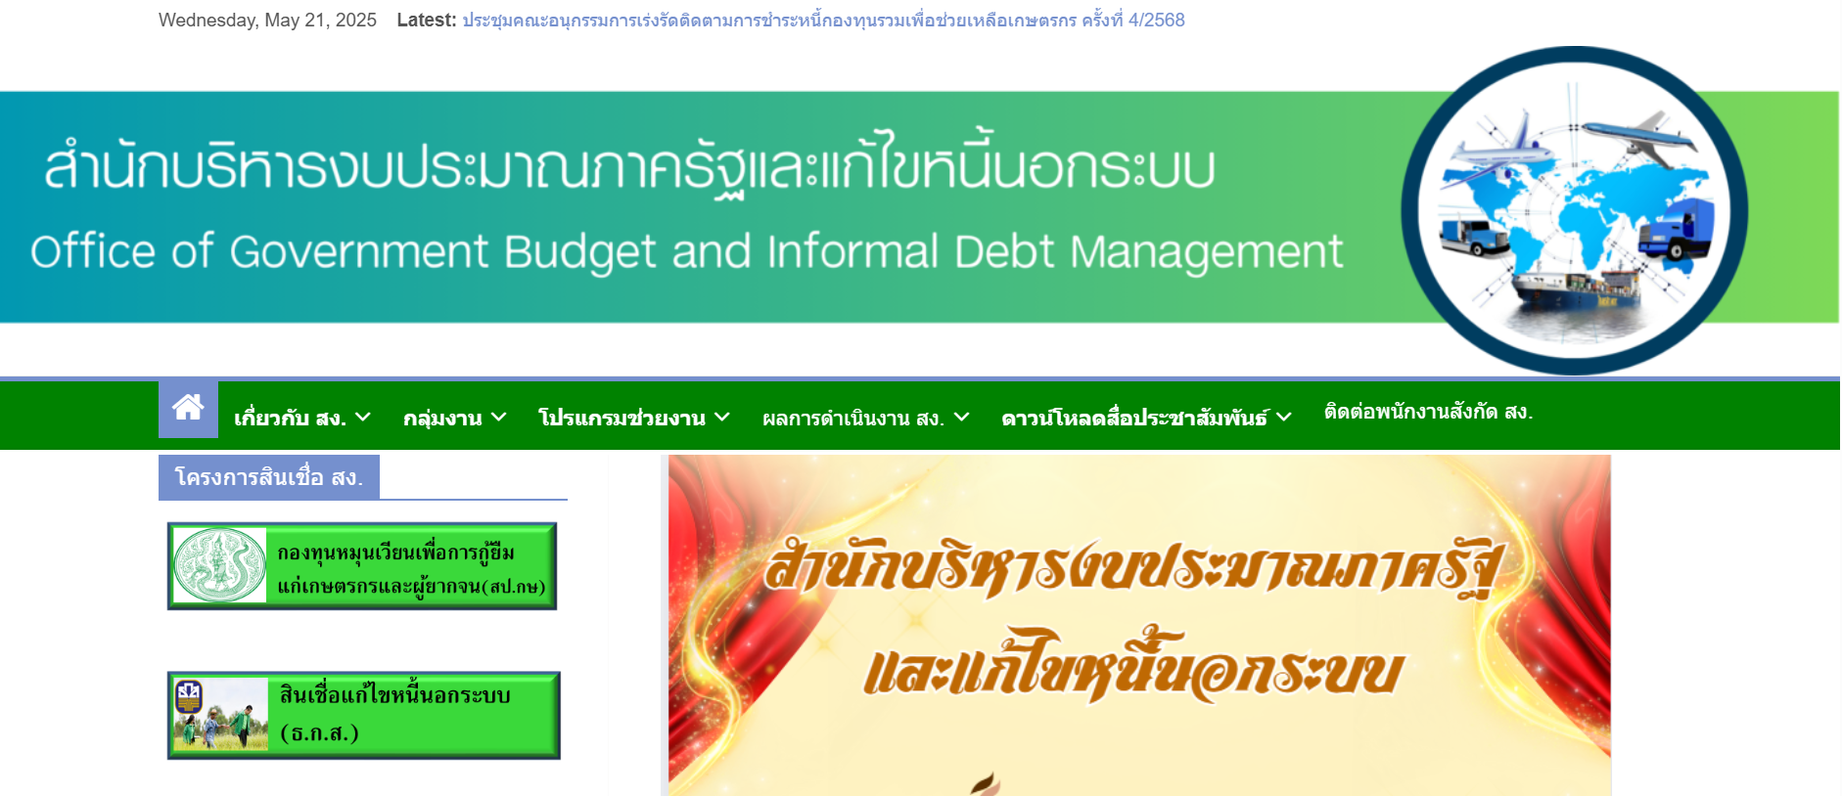
การเรียกดูข้อมูลเพื่อใช้ในการดำเนินงานโครงการสินเชื่อ สป.กษ.
เว็บสำนักบริหารงบประมาณภาครัฐและแก้ไขหนี้นอกระบบ (สง.)

Slide 9
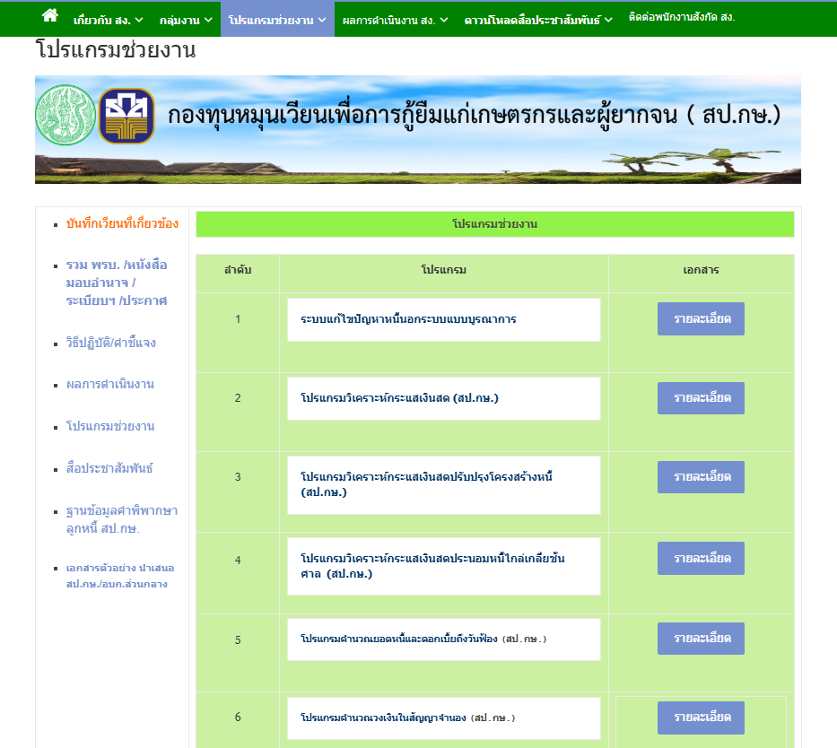
การเรียกดูข้อมูลเพื่อใช้ในการดำเนินงานโครงการสินเชื่อ สป.กษ.
เว็บสำนักบริหารงบประมาณภาครัฐและแก้ไขหนี้นอกระบบ (สง.)

Slide 10
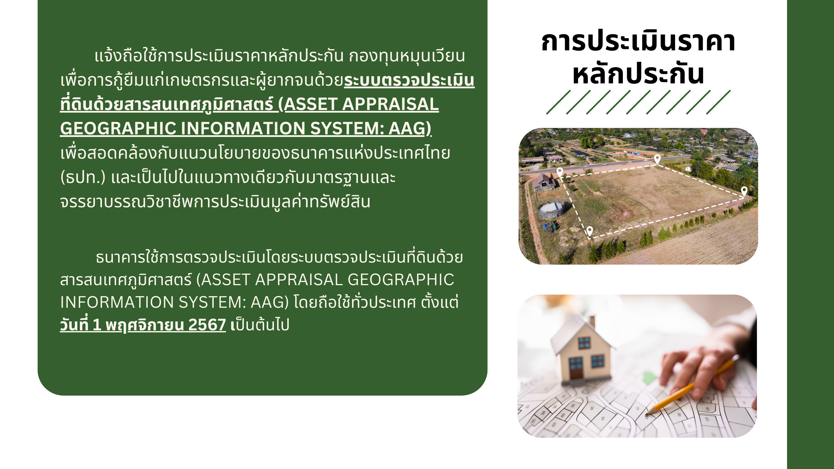
ตย.\1.การประเมินราคาหลักประกันโดยระบบ AAG.pdf
ตย.\2.เอกสารสรุปผลการพิจารณาอนุมัติรับราคาประเมินหลักประกัน.pdf

Slide 11
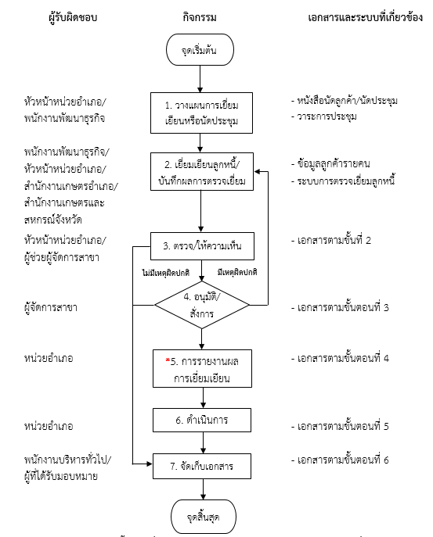
การเยี่ยมเยียนลูกหนี้ สป.กษ. หลังการให้กู้เงิน
*ตรวจเยี่ยม ปีละ 2 ครั้ง

Slide 12
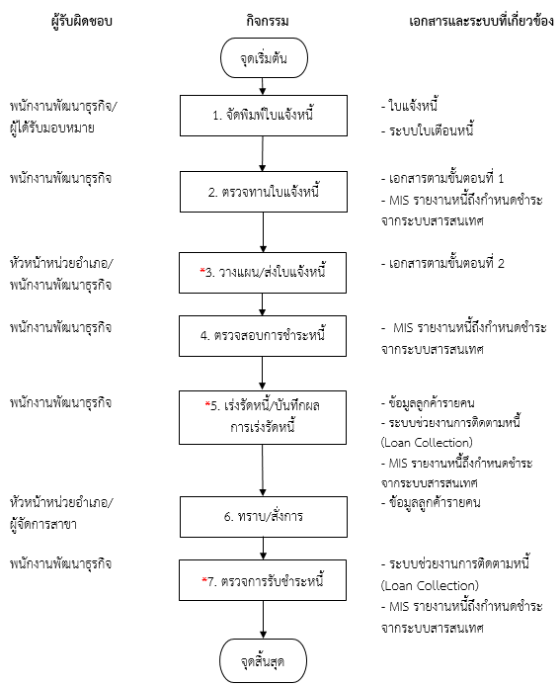
การแจ้งเตือนและเร่งรัดชำระหนี้

Slide 13
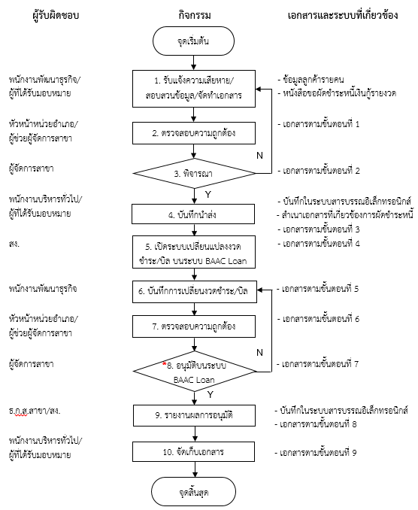
การผัดชำระหนี้

Slide 14
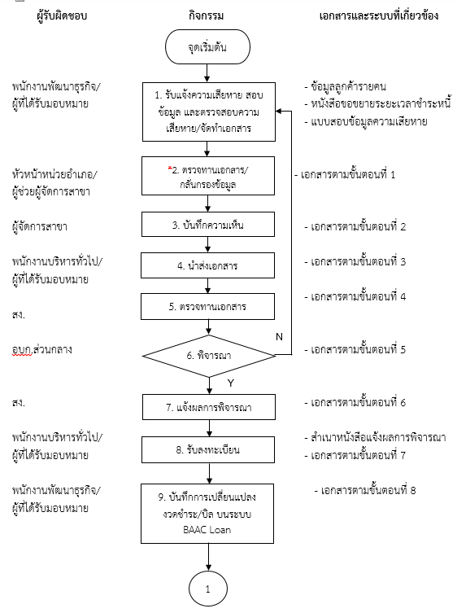
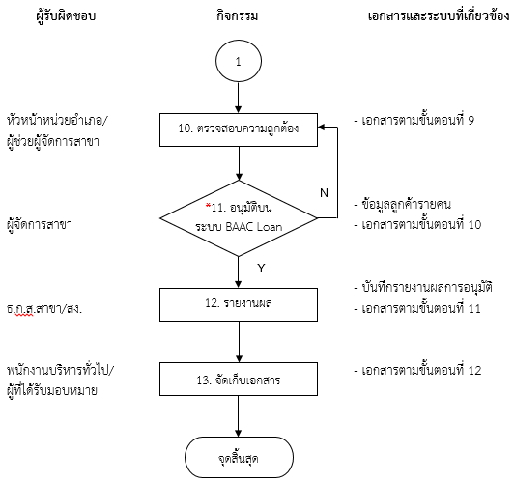
การขยายระยะเวลาชำระหนี้

Slide 15
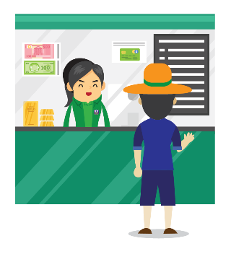
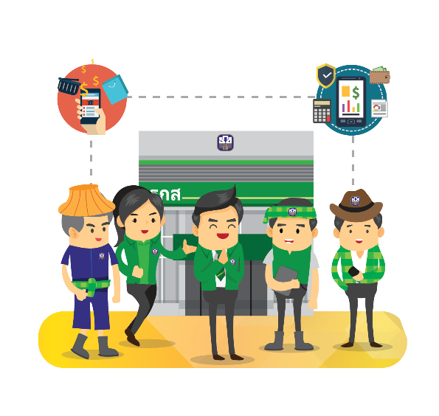
การบริหารจัดการหนี้
1. การบริหารจัดการหนี้ปกติ
ชำระได้
ตามกำหนด
ได้รับสิทธิมาตรการแรงจูงใจ
ลดดอกเบี้ยปีละ 1% (อัตราดอกเบี้ย 2-5%)
ผัดชำระหนี้ (ก่อนถึงกำหนดชำระ)
ขยายงวดที่จะถึงกำหนดชำระออกไปไม่เกิน 1 ปี ติดกัน ไม่เกิน 2 คราว ไม่เกินระยะเวลาที่กำหนดไว้ในสัญญา
ไม่ได้สิทธิพิจารณาลดดอกเบี้ยมาตรการแรงจูงใจ (คงอัตราดอกเบี้ยเดิม)
ชำระไม่ได้
ตามกำหนด
ขยายเวลาชำระหนี้ (ก่อนถึงกำหนดชำระ)
ขยายงวดที่จะถึงกำหนดชำระออกไปไม่เกิน 2 ปี ไม่เกิน 3 คราว ทั้งนี้ต้องไม่เกินระยะเวลา 20 ปี นับตั้งแต่วันที่จัดทำสัญญากู้ยืมเงิน
ไม่ได้สิทธิพิจารณาลดดอกเบี้ยมาตรการแรงจูงใจ (คงอัตราดอกเบี้ยเดิม)

Slide 16

การบริหารจัดการหนี้
2. การบริหารจัดการหนี้ (หนี้ค้างชำระ)
บันทึกที่ สบป/ว 1434 ลว. 24 พ.ค. 2567
หนี้ค้างชำระที่สิ้นสุดสัญญาแล้ว
หนี้ค้างชำระที่ยังไม่สิ้นสุดสัญญา
ปรับปรุงโครงสร้างหนี้
ประนอมหนี้
ดำเนินคดี
ชำระเป็นหนี้ปกติได้
ชำระหนี้ตามงวด
กลุ่มที่ 1 สิ้นสุดไม่เกิน 3 ปี
ชำระได้บางส่วน/มีลู่ทางปรับปรุงโครงสร้างหนี้
ปรับปรุงโครงสร้างหนี้
กลุ่มที่ 2 สิ้นสุดสัญญา
สามารถชำระต้นทั้งหมดและดอกเบี้ยไม่น้อยกว่าครึ่งหนึ่ง
ประนอมหนี้
ชำระได้บางส่วน/ ชำระไม่ได้
ป้องกันมิให้หนี้ขาดอายุความ
มีลู่ทางที่จะชำระหนี้ เสร็จสิ้นในคราวเดียว
ประนอมหนี้
กลุ่มที่ 3 สิ้นสุดเกิน 3 ปี
ไม่มีเหตุอันสมควร
ดำเนินคดี
ไม่มีลู่ทางชำระหนี้แล้ว/ มีเจตนาบิดพลิ้วไม่ชำระหนี้
ดำเนินคดี

Slide 17










การบริหารจัดการหนี้
การปรับปรุงโครงสร้างหนี้
รายการเอกสารประกอบการพิจารณาอนุมัติคำขอปรับปรุงโครงสร้างหนี้ลูกหนี้กองทุนหมุนเวียน ฯ (301.04.21)
1. คำขอปรับปรุงโครงสร้างหนี้ (301.04.17)
2. สำเนาหนังสือสัญญากู้ยืมเงินหรือหนังสือสัญญารับใช้หนี้ (ถ้ามี)
3. สำเนาหนังสือสัญญาจำนอง
4. สำเนาบันทึกการตรวจสอบที่ดินและหรือบันทึกราคาประเมินสิ่งปลูกสร้าง
5. สำเนาภาพถ่ายหนังสือแสดงกรรมสิทธิ์ในที่ดิน
6. สำเนาเอกสารทบทวนราคาประเมินที่ดินและหรือราคาประเมินสิ่งปลูกสร้าง
7. สำเนาหนังสือค้ำประกัน (ถ้ามี)
8. สำเนาหนังสือค้ำประกันของหนังสือสัญญารับใช้หนี้ (ถ้ามี)
9. สำเนาข้อมูลลูกค้ารายคน
10. สำเนาเอกสารแสดงเงินต้นและดอกเบี้ยค้างชำระ
11. รายการเคลื่อนไหวบัญชีเงินกู้ (statement)
12. ประมาณการกระแสเงินสดและแผนการชำระหนี้เงินกู้ (cash flow)
13. สำเนากรมธรรม์ประกันวินาศภัยฉบับล่าสุด (กรณีใช้หลักประกันจำนองพร้อมสิ่งปลูกสร้าง)
14. ภาพถ่ายสีสภาพบ้านพักอาศัย แหล่งที่มาของรายได้ และที่ดินหลักประกันจำนองของลูกหนี้ในสภาพปัจจุบัน โดยจะต้องมีภาพลูกหนี้ และหรือทายาท และหรือผู้รับใช้หนี้แทน ปรากฏอยู่ในภาพถ่ายด้วย
15. สำเนาบัตรประจำตัวประชาชนของผู้กู้
16. สำเนาทะเบียนบ้านของผู้กู้
17. สำเนาใบมรณะบัตร หรือหลักฐานแบบรับรองรายการทะเบียนราษฎรจากฐานข้อมูลการทะเบียน (กรณีเสียชีวิต)
สอบสวนข้อมูลรวบรวมเอกสาร
ขยายระยะเวลาชำระหนี้ได้ไม่เกิน 20 ปี อัตราดอกเบี้ยร้อยละ 5 ต่อปี
(ตามการวิเคราะห์รายได้และศักยภาพ)
จัดทำบันทึก
ถึง สง.
คุณสมบัติ
1
เป็นลูกหนี้ที่มีความซื่อสัตย์สุจริตให้ความร่วมมือในการแก้ไขปัญหาหนี้สิน โดยเปิดเผยข้อมูลที่เป็นจริงและยินยอมปฏิบัติตามเงื่อนไขที่กำหนด
อบก. ส่วนกลางพิจารณา
2
มีแผนแก้ไขปัญหาการประกอบอาชีพ ซึ่งพิสูจน์ได้ว่าเป็นแนวทางที่จะฟื้นฟูการประกอบอาชีพได้ เพื่อให้มีลู่ทางชำระหนี้
สง. แจ้งผล
การอนุมัติ
เป็นสัญญากู้ยืมเงินที่ยังไม่ครบอายุสัญญา หรือ
สัญญาที่ครบกำหนดชำระแล้วไม่เกินกว่า 3 ปี
3
มีประวัติการชำระหนี้เต็มตามศักยภาพของตน
สาขาดำเนินการปรับปรุงโครงสร้างหนี้
แผนการผลิตหลัง ปปน. ต้องมีความแตกต่าง สร้างรายได้ดีกว่าการผลิตเดิม
หลัง ปปน. หากผิดนัดชำระหนี้กองทุนฯ จะดำเนินการตามกฎหมาย
ในการวิเคราะห์กระแสเงินสด จำนวนเงินที่ต้องชำระหนี้รวมทุกสัญญาในแต่ละปีควรอยู่ในช่วงร้อยละ 60 – 80 ของรายได้สุทธิ
ราคาประเมินที่ดินหลักประกันปัจจุบันต้องไม่ต่ำกว่ายอดหนี้ (ต้นเงินบวกดอกเบี้ย) ที่ลูกหนี้ค้างอยู่กับ สป.กษ. หากต่ำกว่าต้องจัดหาหลักประกันเพิ่มเติม
สัญญา ปปน. ไม่ได้รับสิทธิลดอัตราดอกเบี้ย ตามมาตรการสร้างแรงจูงใจ

Slide 18









การบริหารจัดการหนี้
การประนอมหนี้
สอบสวนข้อมูลรวบรวมเอกสาร
1. คำขอประนอมหนี้ (301.04.15)
2. รายการเอกสารประกอบการพิจารณาอนุมัติคำขอประนอมหนี้ลูกหนี้ สป.กษ. (301.04.16)
2.1 สำเนาสัญญากู้ยืมเงิน และสัญญารับใช้หนี้ (ถ้ามี)
2.2 สำเนาสัญญาจำนอง
2.3 สำเนาหนังสือข้อตกลงต่อท้ายหนังสือสัญญาจำนองที่ดิน (ถ้ามี)
2.4 สำเนาแบบบันทึกการตรวจสอบที่ดินและหรือบันทึกราคาประเมินสิ่งปลูกสร้าง
2.5 สำเนาภาพถ่ายหนังสือแสดงกรรมสิทธิ์ในที่ดิน
2.6 สำเนาเอกสารทบทวนราคาประเมินที่ดินและหรือราคาประเมินสิ่งปลูกสร้าง
2.7 สำเนาหนังสือรับสภาพหนี้เงินกู้
2.8 สำเนาสัญญาค้ำประกัน และหนังสือค้ำประกันของสัญญารับใช้หนี้ (ถ้ามี)
2.9 สำเนาข้อมูลลูกค้ารายคน
2.10 สำเนาเอกสารแสดงเงินต้นและดอกเบี้ยค้างชำระ
2.11 Statement แสดงการชำระหนี้ของลูกหนี้ตั้งแต่เริ่มทำสัญญาถึงปัจจุบัน
2.12 สำเนากรมธรรม์ประกันวินาศภัย ฉบับล่าสุด (ถ้ามี)
2.13 ภาพถ่ายสีสภาพบ้านพักอาศัย แหล่งที่มาของรายได้ และที่ดินหลักประกันจำนองของลูกหนี้ในสภาพปัจจุบัน โดยจะต้องมีภาพของลูกหนี้ และ/หรือทายาท และ/หรือผู้รับใช้หนี้แทน ปรากฏอยู่ในภาพดังกล่าวด้วย
2.14 สำเนาหลักฐานแสดงที่มาของเงินที่มาชำระหนี้ เช่น สำเนาบัญชีเงินฝาก สำเนาสัญญาจะซื้อจะขายที่ดิน เป็นต้น
2.15 สำเนาบัตรประจำตัวประชาชนของผู้กู้
2.16 สำเนาทะเบียนบ้านของผู้กู้
2.17 สำเนาใบมรณะบัตร หรือ หลักฐานแบบรับรองรายการทะเบียนราษฎรจากฐานข้อมูลการทะเบียน (กรณีเสียชีวิต)
ชำระต้นเงินกู้ทั้งหมด พร้อมดอกเบี้ยไม่น้อยกว่าครึ่งหนึ่ง
และในการนำเสนอต้องมีที่มาของจำนวนเงินที่จะนำมาชำระหนี้ให้ชัดเจน เช่น หนังสือสัญญาจะซื้อจะขายที่ดิน หลักฐานที่แสดงยอดเงินในบัญชีเงินฝาก เป็นต้น
จัดทำบันทึก
ถึง สง.
คุณสมบัติ
อบก. ส่วนกลางพิจารณา
1
มีเหตุจำเป็นหรือมีเหตุอันสมควร จนไม่สามารถชำระหนี้ตามข้อตกลง
สง. แจ้งผล
การอนุมัติ
2
หนี้ค้างใกล้ครบอายุความเรียกร้องดอกเบี้ยค้างชำระและเงินต้น
3
อยู่ระหว่าง สป.กษ. ดำเนินการฟ้องร้องคดี หรืออยู่ระหว่างปฏิบัติตามคำพิพากษาของศาล
สาขารับชำระหนี้
ตามมติ อบก.ส่วนกลาง
4
อยู่ระหว่างบังคับคดีประกาศขายทอดตลาดทรัพย์สินจำนอง
หรือทรัพย์สินอื่นๆ ของผู้กู้ยืม
ลูกหนี้ต้องชำระต้นเงินกู้คงเหลือทั้งหมด พร้อมดอกเบี้ยไม่น้อยกว่าครึ่งหนึ่งของดอกเบี้ยที่ค้างชำระ
(ตามมติที่ประชุม อบก. ส่วนกลาง) ให้เสร็จสิ้นในคราวเดียวกัน ภายในระยะเวลาที่กำหนด

Slide 19





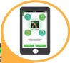


การบริหารจัดการหนี้
การดำเนินคดี
สาขาเรียกคืนเงินกู้
บอกกล่าวบังคับจำนอง
กรณีผู้กู้และผู้จำนองเป็นบุคคลเดียวกัน 301.04.08
กรณีบุคคลอื่นจำนองเป็นประกัน 301.04.09
กรณีผู้จำนองตาย 301.04.10
กรณีบุคคลค้ำประกัน
301.04.11 หนังสือเรียกคืนเงินกู้ (สำหรับผู้กู้)
301.04.12 หนังสือเรียกคืนเงินกู้ (สำหรับผู้ค้ำประกัน)
เป็นหนี้ค้างชำระ มีเจตนาบิดพลิ้วไม่ชำระหนี้
โดยไม่มีเหตุอันสมควร
ครบ 60 วัน
สาขารวบรวมเอกสาร
จัดทำบันทึกถึง สง.
เรียกคืนเงินกู้และบอกกล่าวบังคับจำนองไปยังผู้กู้ ผู้จำนอง ผู้ค้ำประกัน และลูกหนี้ร่วมทุกราย ให้ชำระเสร็จสิ้นภายใน 60 วัน
นับแต่วันได้รับหนังสือ
กรณีบุคคลใดตาย
เรียกคืนเงินกู้ทายาท/
ผู้จัดการมรดก
ของบุคคลนั้น
สป.กษ. พิจารณา
เสนอให้อัยการดำเนินคดี
รายการเอกสารประกอบการพิจารณาอนุมัติดำเนินคดีลูกหนี้ (สป.กษ.) (301.04.07)
1. สำเนาหนังสือสัญญากู้ยืมเงิน และหรือสัญญารับใช้หนี้เงินกู้ (ถ้ามี)
2. สำเนาสัญญาจำนองที่ดิน
3. สำเนาหนังสือข้อตกลงต่อท้ายหนังสือสัญญาจำนองที่ดิน
4. สำเนาบันทึกการตรวจสอบที่ดิน
5. สำเนาภาพถ่ายหนังสือแสดงกรรมสิทธิ์ในที่ดิน
6. สำเนาหนังสือเรียกบอกกล่าวบังคับจำนอง
7. สำเนาหนังสือเรียกคืนเงินกู้และให้ไถ่ถอนจำนอง
8. สำเนาหนังสือรับสภาพหนี้เงินกู้
9. สำเนาข้อมูลลูกค้ารายคน
10. รายงานหนี้คงเหลือ ณ วันรายงาน (ต้นเงิน,ดอกเบี้ย)
11. รายการเคลื่อนไหวบัญชีเงินกู้ (STATEMENT)
12. สำเนาหนังสือค้ำประกัน
13. สำเนาหนังสือค้ำประกันของหนังสือสัญญารับใช้หนี้ (ถ้ามี)
14. สำเนาบัตรประจำตัวประชาชนของผู้กู้
15. สำเนาทะเบียนบ้านของผู้กู้
16. สำเนาบัตรประจำตัวประชาชนของผู้ค้ำประกัน
17. สำเนาทะเบียนบ้านของผู้ค้ำประกัน
18. สำเนาใบมรณะบัตร หรือ หลักฐานแบบรับรองรายการทะเบียนราษฎรจากฐานข้อมูลการทะเบียน (กรณีเสียชีวิต)
สง. แจ้งสาขามอบหมาย
ผู้ประสานงานคดี และส่งเอกสารแก่พนักงานอัยการ
ต้องมีหลักฐานการรับหนังสือ/หลักฐานการตีกลับทางไปรษณีย์
เว้นแต่กรณีผู้จำนอง หากไม่มีผู้รับหนังสือต้องประกาศบอกกล่าว
บังคับจำนองทางหนังสือพิมพ์
อัยการพิจารณายื่นฟ้อง
และขอเบิกค่าใช้จ่าย
กรณีบุคคลอื่นเป็นผู้จำนองต้องจัดทำหนังสือเรียกคืนเงินกู้ฯ ไปยังผู้กู้ก่อน ว่าให้ชำระหนี้ภายใน 60 วัน นับแต่วันที่ได้รับหนังสือเรียกคืนเงินกู้ฯ
และจัดทำหนังสือเรียกคืนเงินกู้ฯ ไปยังผู้จำนองที่เป็นบุคคลอื่น
ภายใน 15 วัน นับแต่วันที่มีหนังสือเรียกคืนเงินกู้ฯ ไปยังผู้กู้
สป.กษ. อนุมัติค่าใช้จ่ายดำเนินคดี และแจ้ง สง.
เพื่อโอนเงินให้สาขา
วันที่จัดทำหนังสือเรียกคืนเงินกู้ฯ ไม่ควรเป็นวันเดียวกันกับ
วันที่จัดทำหนังสือรับสภาพหนี้เงินกู้
แต่ควรจัดทำรับสภาพหนี้เงินกู้ก่อนจัดทำหนังสือเรียกคืนเงินกู้ฯ
อัยการ
แจ้งคำพิพากษา
สาขารับชำระหนี้
ตามคำพิพากษา

Slide 20
Thank you

